Slide 1
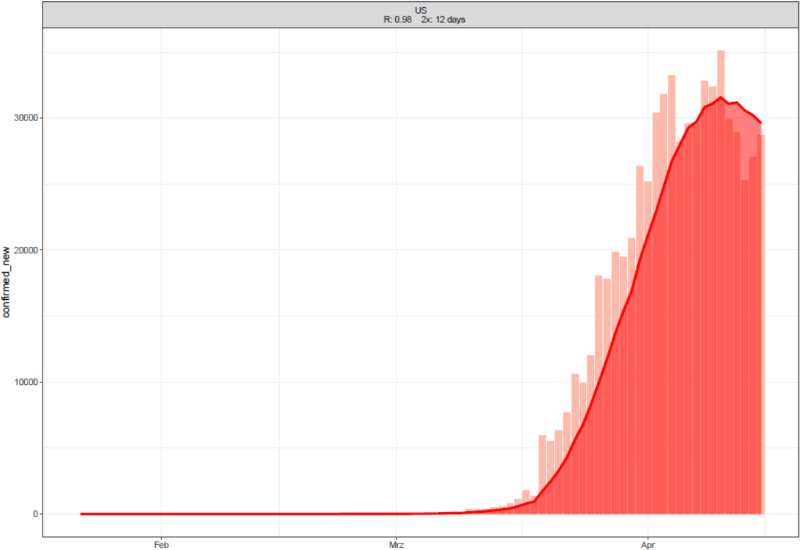
Länder mit über 70.000 neue COVID 19-Fälle in den letzten 7 Tagen
Quelle: Johns Hopkins, Stand 16.04.2020

Slide 2
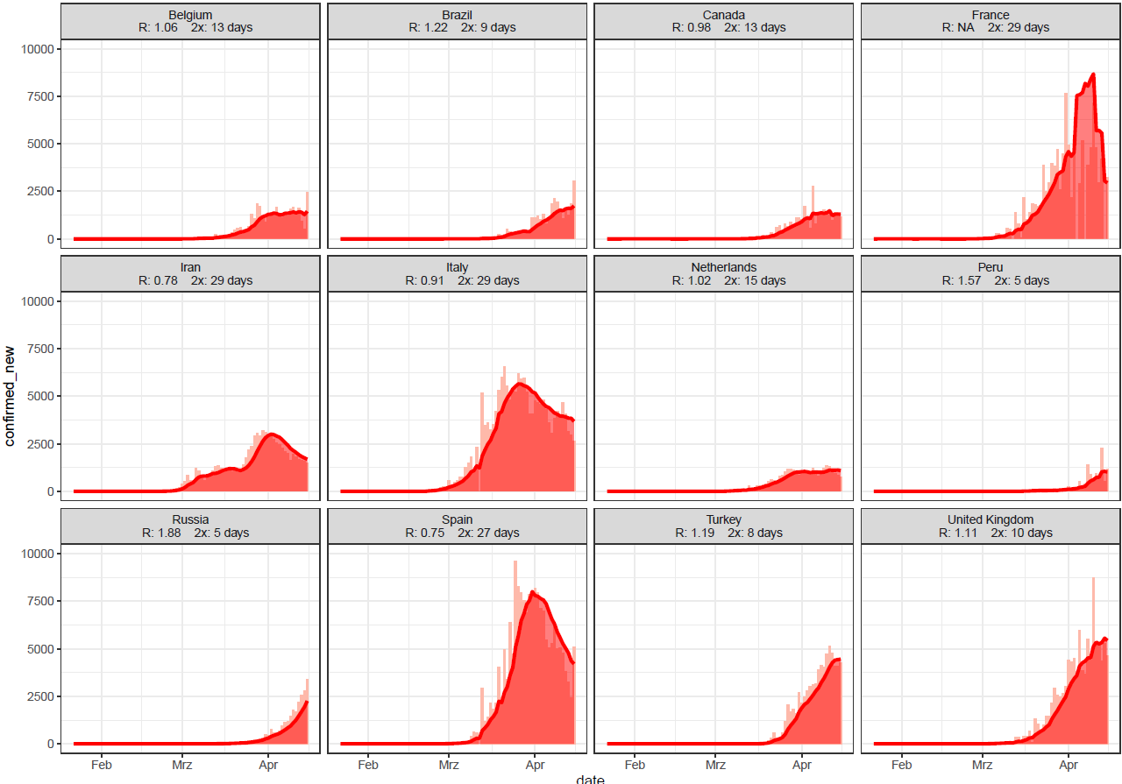
Länder mit über 7.000 neue COVID 19-Fälle in den letzten 7 Tagen
Quelle: Johns Hopkins, Stand 16.04.2020

Slide 3
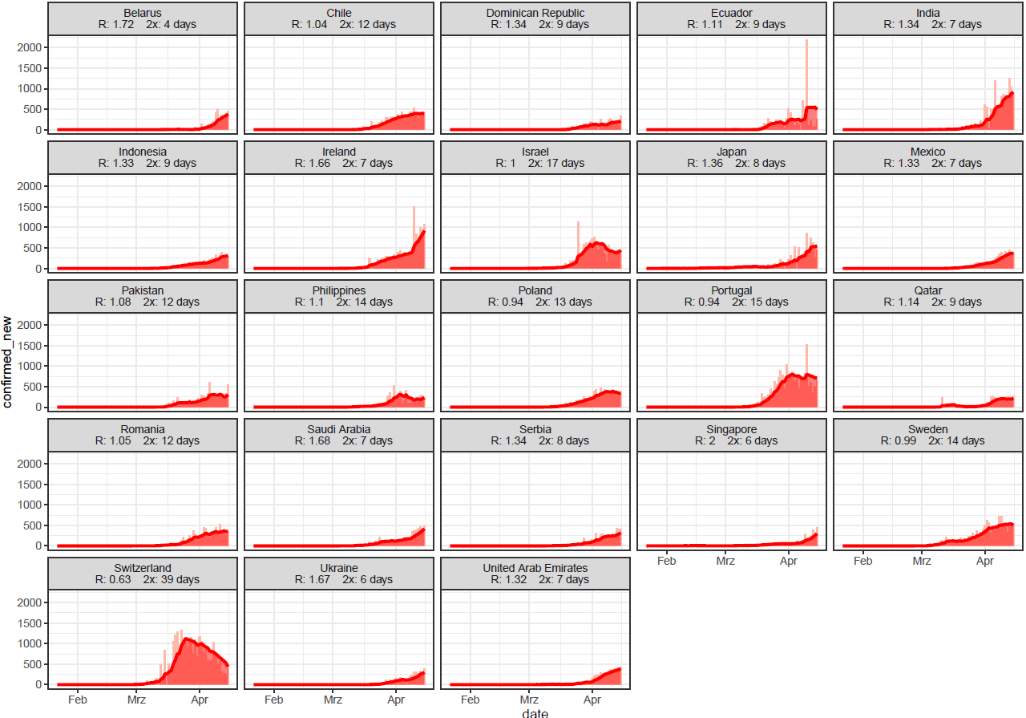
Länder mit 1.400-7.000 neue COVID 19-Fälle in den letzten 7 Tagen
Quelle: Johns Hopkins, Stand 16.04.2020

Slide 4
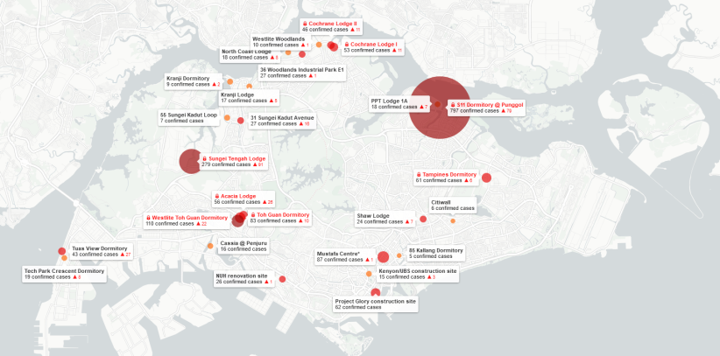
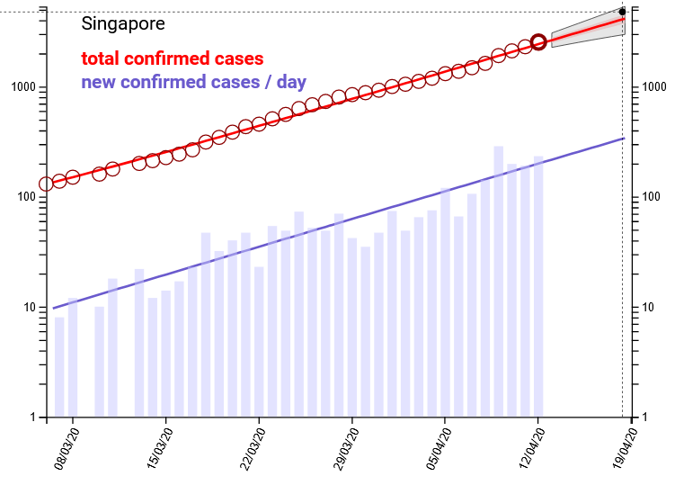
COVID-19/ Singapur (5,7 Mio Ew.)
3.252 Fälle
  10 Todesfälle (Fallsterblichkeit: 0,3%)
  Hospitalisierte Fälle: 1.287 (ICU: 28)
Inzidenz / 100.000 Ew.: 57,7
Testung: 72.680 Tests durchgeführt (1.280 per 100.000 Personen, 4,5% Positivanteil)
Deutlicher Anstieg der Neuinfektionen in letzten 2 Wochen
Bisher kein „Lock-down“, Maßnahmen primär Reisebeschränkungen
„Circuit Breaker Period“ vom 07.04. – 4.5.:
  Personen dürfen das Haus für nur bestimmte Zwecke verlassen, Maskenpflicht für alle, Schließung von Schulen sowie „non-essential“ Arbeitsplätze, Parks und öffentliche Bereiche geschlossen, Versammlungsverbot (Ausnahme sind Familien oder Personen die zusammenwohnen)
  Strikte Durchsetzung der Maßnahmen: „enforcement officers“, Einsetzung von Drohnen, Geldstrafe für Nichteinhaltung
  Einreisende müssen 14-Tage in Quarantäne-Einrichtungen bleiben (ab 09.04.)
Sehr differenzierte Erfassung der Fälle: „imported cases“ (568) , „local community transmission“ (867), „Linked to Dorm / Construction Clusters” (1699)
Notes:
5.638.676 Population: https://data.worldbank.org/country/singapore
https://www.moh.gov.sg/covid-19
https://www.moh.gov.sg/resources-statistics/singapore-health-facts/beds-in-inpatient-facilities-and-places-in-non-residential-long-term-care-facilities
https://www.ica.gov.sg/covid-19
https://www.moh.gov.sg/news-highlights/details/continued-stringent-implementation-enforcement-of-circuit-breaker-measures
https://www.gov.sg/article/what-you-can-and-cannot-do-during-the-circuit-breaker-period
https://co.vid19.sg/singapore/
https://experience.arcgis.com/experience/7e30edc490a5441a874f9efe67bd8b89

Slide 5
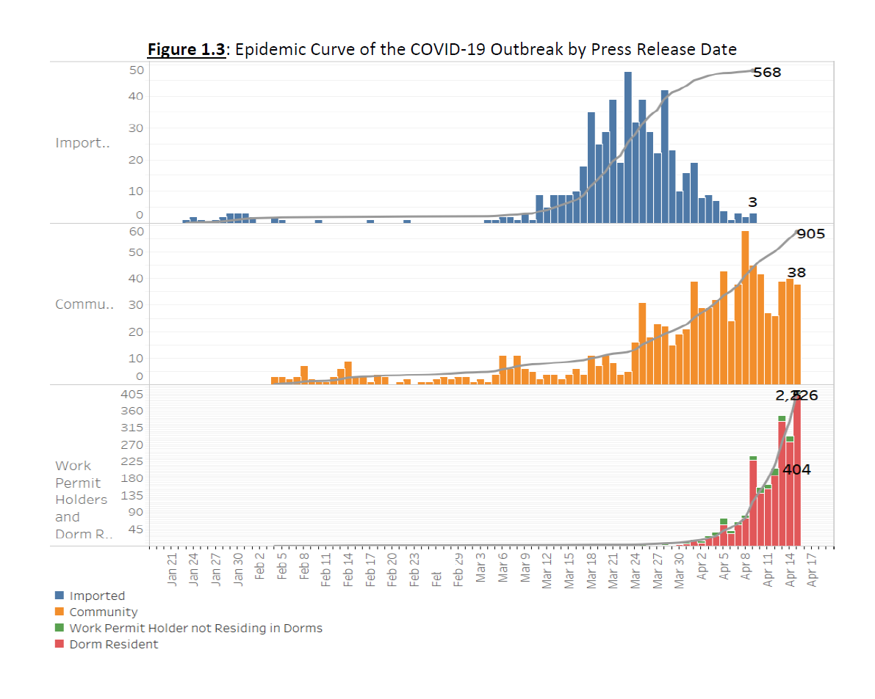
Epidemic Curve of the COVID-19 Outbreak, 15.4.2020

Slide 6
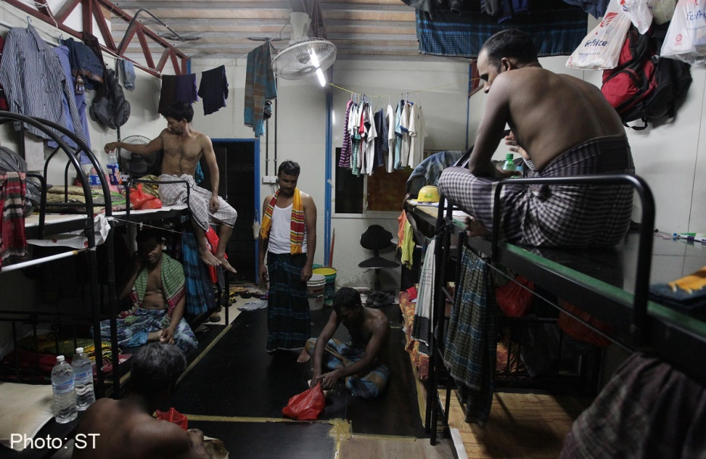
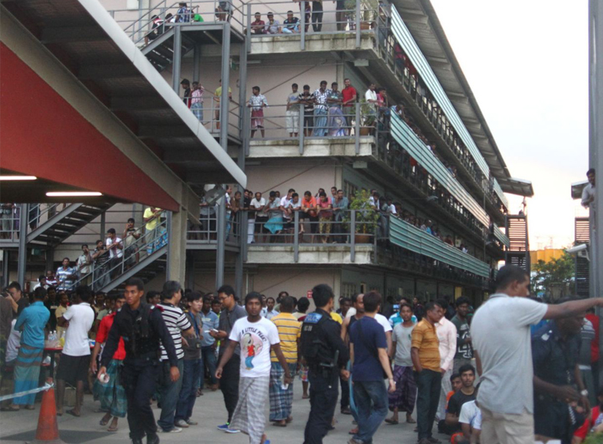
“Foreign Workers” – die 3. Welle
284.000 Gastarbeiter (primär Indien, Pakistan und Bangladesh)
Arbeit auf Baustellen
Hauptproblem liegt bei Unterkünften; Schlafsiedlungen („dormitories“) mit bis zu 20 000 Betten auf engsten Raum, mangelnde hygienische Verhältnisse
Inzwischen 8 davon „gesperrt“ – 4-wöchige Quarantäne für alle Bewohner, vom Sicherheits-kräften überwacht

Slide 7
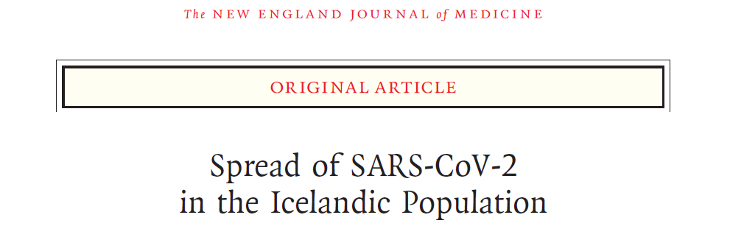
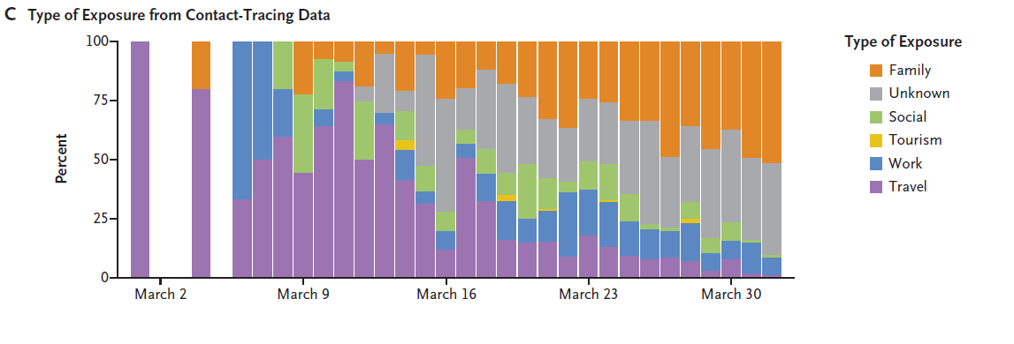
RT-PCR-Screening-Studie auf SARS-CoV-2 vom 31.1.-4.4.
6% der Bevölkerung wurden getestet
1. Gruppe: Risikopersonen (Reiseanamnese, Kontakt zu COVID-Patienten) mit 9199 Probanden
2. Gruppe: Zufallsstichprobe mit 12.980 Probanden (Einladung per Internet oder direkt)
Gruppe 1: 1221 positiv (13,3%); darunter 38 (von 564; 6.7%) Kinder unter 10 Jahren
Gruppe 2: 100 positiv (0,7%); darunter kein Kind unter 10 Jahren (von 848)
Kinder unter 10 Jahren und Frauen hatten eine geringere Inzidenz von SARS-CoV-2-Infektionen als Jugendliche oder Erwachsene und Männer
“Whether the lower incidence of positive results in these two groups resulted from less exposure to the virus or from biologic resistance is not known.”

